Slide 1



HÌNH CẦU
PHÒNG GD&ĐT………..
TRƯỜNG THCS ………….……
H9-C10-Tiết 2
Giáo viên:

Slide 2
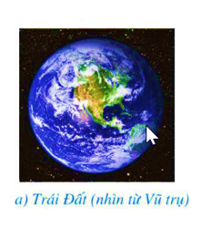

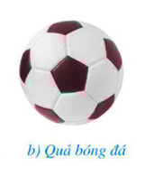
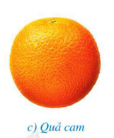
HOẠT ĐỘNG MỞ ĐẦU
Lấy ví dụ về hình cầu
Notes:
“Ở tiểu học chúng ta đã biết một số vật thể có dạng hình cầu. Vậy hình cầu có đặc điểm gì thì bài học hôm nay chúng ta cùng tìm hiểu”

Slide 3
§3. HÌNH CẦU
I. HÌNH CẦU
1. Nhận biết hình cầu
Cắt miếng bìa có dạng nửa hình tròn (đường kính , tâm ).
Khi quay miếng bìa một vòng quanh đường thẳng cố định chứa đường kính . (Hình 29a), miếng bìa đó tạo nên một hình như Hình 29b
HOẠT ĐỘNG HÌNH THÀNH KIẾN THỨC
Khi quay miếng bìa một vòng quanh đường thẳng cố định chưa đường kính thì hình được tạo thành có dạng hình cầu.
Notes:
GV: Khi quay miếng bìa một vòng quanh đường thẳng cố định chứa đường kính AB thì hình tạo thành có dạng gì?

Slide 4
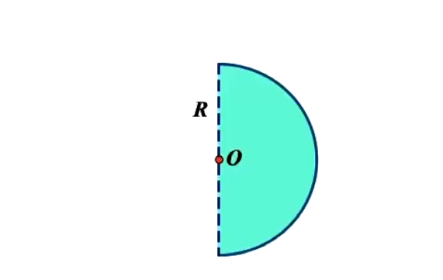
Khi quay miếng bìa một vòng quanh đường thẳng cố định chứa đường kính
thì hình được tạo thành có dạng hình cầu.

Slide 5
1. Nhận biết hình cầu
Nhận xét: Hình được tạo ra khi quay một nửa hình tròn một vòng xung quanh đường thẳng cố định chứa đường kính của nó là hình cầu.
Hình cầu có:
- Nửa đường tròn đường kính quét nên mặt cầu.
- Điểm là tâm của hình cầu (hay tâm của mặt cầu).
HOẠT ĐỘNG HÌNH THÀNH KIẾN THỨC
- Đoạn thẳng là đường kính của hình cầu (hay đường kính của mặt cầu).
- là bán kính của hình cầu (hay bán kính của mặt cầu).
Notes:
GV: Giới thiệu mặt cầu, tâm, đường kính, bán kính của hình cầu.

Slide 6

2. Tạo lập hình cầu
Hoạt động 2:
Cắt một số miếng bìa có dạng hình tròn có cùng đường kính. Mỗi miếng bìa tròn đó được cắt làm hai nửa hình tròn. Ghép các miếng bìa có dạng nửa hình tròn đó để được một hình cầu như Hình 31.
HOẠT ĐỘNG HÌNH THÀNH KIẾN THỨC
Notes:
GV chốt lại cho học sinh cách tạo hình cầu.

Slide 7
2. Tạo lập hình cầu
Ví dụ 1: Đối với hình cầu được tạo lập ở Hoạt động 2 (hình 31), hãy chỉ ra:
Tâm của hình cầu
Một đường kính của hình cầu
Giải:
HOẠT ĐỘNG HÌNH THÀNH KIẾN THỨC
a) Điểm là tâm của hình cầu.
b) Đoạn thẳng là một đường kính của hình cầu.

Slide 8
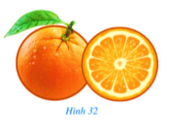
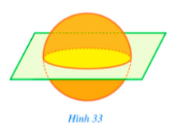
3. Nhận biết phần chung giữa mặt phẳng và hình cầu
Hoạt động 3: Chuẩn bị một quả cam có dạng hình cầu.
a) Dùng dao để cắt nó thành hai phần như hình 32. Phần mặt của quả cam có dạng hình gì?
b) Quan sát hình 33 và cho biết một mặt phẳng cắt một hình cầu sẽ tạo ra hình gì?
HOẠT ĐỘNG HÌNH THÀNH KIẾN THỨC
Giải:
Phần mặt của quả cam có dạng hình tròn.
Một mặt phẳng cắt một hình cầu sẽ tạo ra hình tròn.

Slide 9

Nhận xét
- Nếu cắt một hình cầu bởi mặt phẳng thì phần chung giữa chúng là một hình tròn.
- Nếu cắt một mặt cầu bởi một mặt phẳng thì phần chung giữa chúng là một đường tròn.
Nêu nhận xét về phần chung giữa mặt phẳng và hình cầu
HOẠT ĐỘNG HÌNH THÀNH KIẾN THỨC

Slide 10
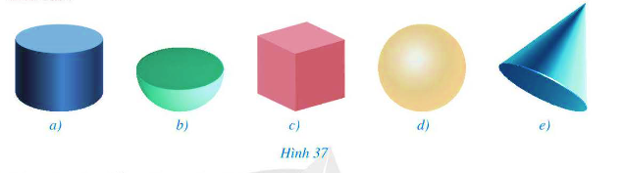




HOẠT ĐỘNG LUYỆN TẬP
Bài 1-SGK: Trong các vật thể ở hình 37, vật thể nào có dạng hình cầu?
Giải:
Vật thể d có dạng hình cầu.

Slide 11
HOẠT ĐỘNG LUYỆN TẬP
Bài 2: Cho một mặt phẳng đi qua tâm O của hình cầu (Hình 38). Quan sát Hình 38, hãy chỉ ra:
Hai đường kính của hình cầu;
B) Bốn bán kính của hình cầu
Giải:
a) Hai đường kính của hình cầu là: và
b) Bốn bán kính của hình cầu là:

Slide 12

HOẠT ĐỘNG VẬN DỤNG
Trò chơi “Tiếp sức”
Thể lệ như sau: Chia lớp thành 4 đội chơi, mỗi đội cử 5 học sinh lên bảng lấy ví dụ về hình cầu trong thực tế trong 3 phút. Đội nào có nhiều đáp án đúng nhất thì sẽ giành chiến thắng.

Slide 13
HƯỚNG DẪN TỰ HỌC Ở NHÀ
Học bài theo SGK và vở ghi.
Ôn tập lại các kiến thức về hình cầu.
Bài tập về nhà: Bài 2c –SGK.

Slide 14
Remember…
Safety First!
Thank you!

